Slide 1
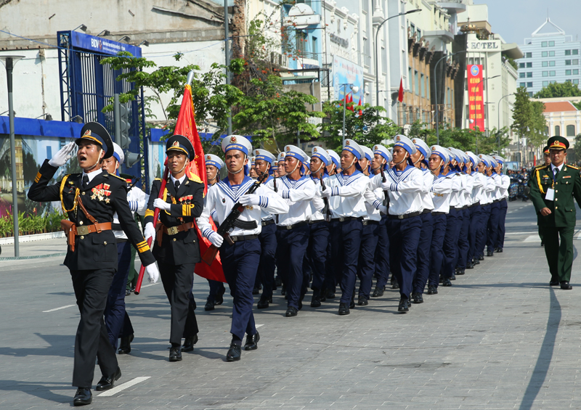
Thứ……ngày…..tháng…..năm…….
TIẾNG VIỆT
Hào hùng: mạnh mẽ và sôi nổi

